Slide 1
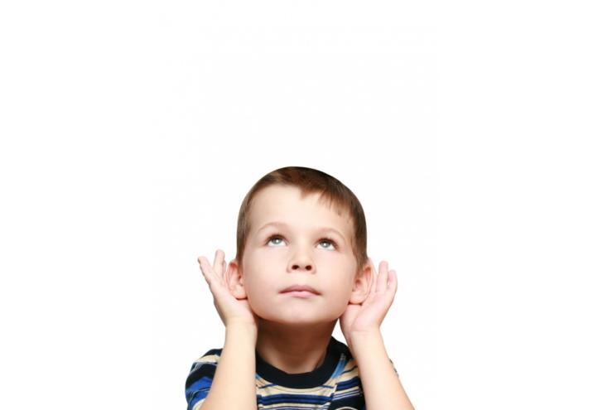
Fala dźwiękowa
Aleksandra Fogtman
I LO w Pile im. Marii Skłodowskiej - Curie
Nauczycielka fizyki

Slide 2
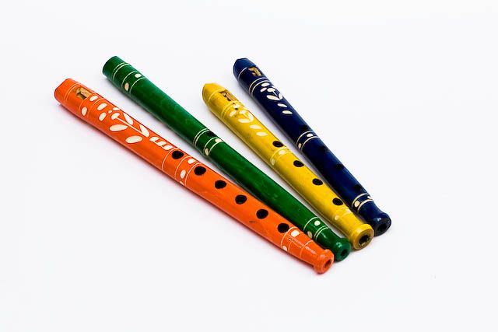
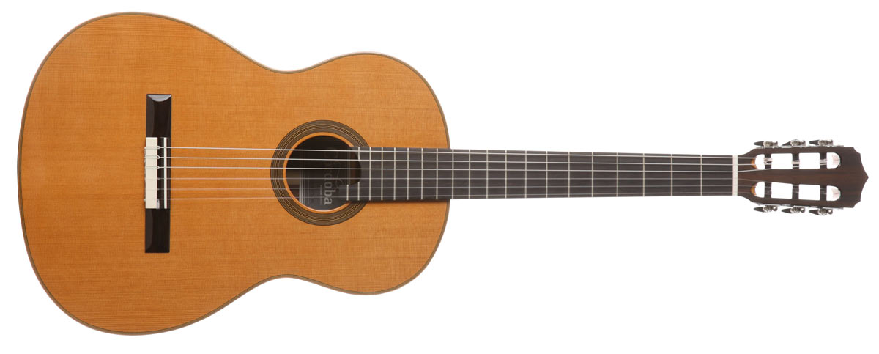
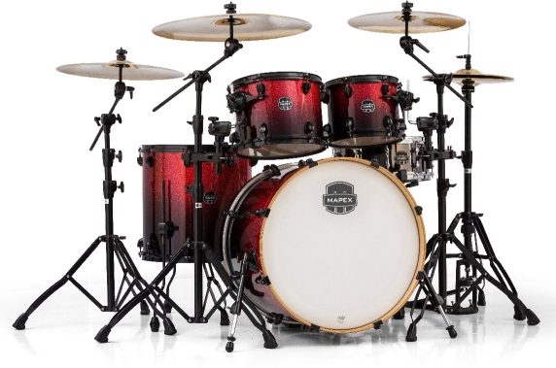
Co jest źródłem dźwięku ?
Ciało drgające
struna
powietrze
membrana – powierzchnia drgająca

Slide 3
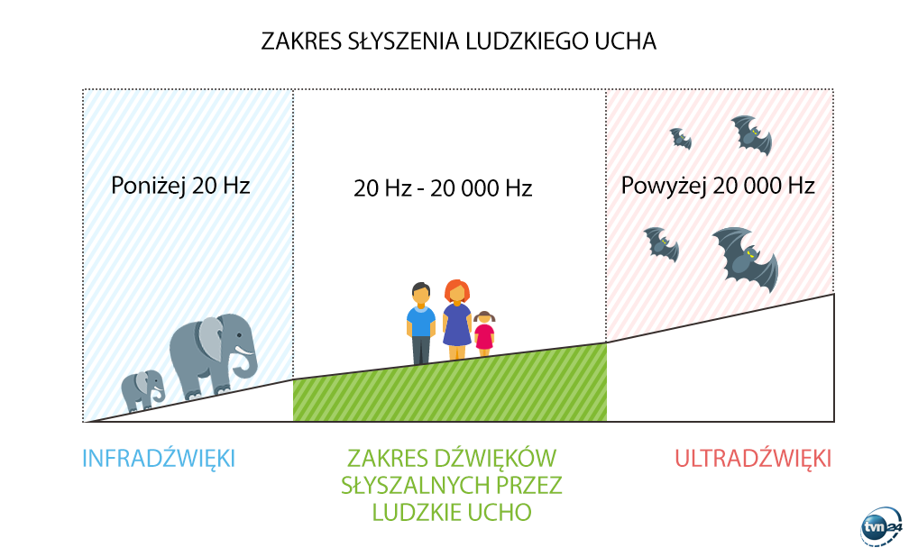
Zakres dźwięków słyszalnych
20 – 20 000 Hz
Co z pozostałymi dźwiękami ?

Slide 4
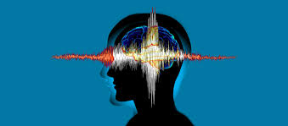
Infradźwięki
Częstotliwość poniżej 20 Hz
Bardzo długa fala, powyżej 17m, wykorzystane w komunikacji zwierząt, np. słoni
Mogą omijać przeszkody i przenosić się na bardzo duże odległości
Przy wysokich poziomach natężenia dźwięku odbierane przez receptory czucia wibracji

Slide 5
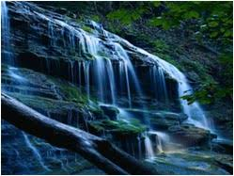
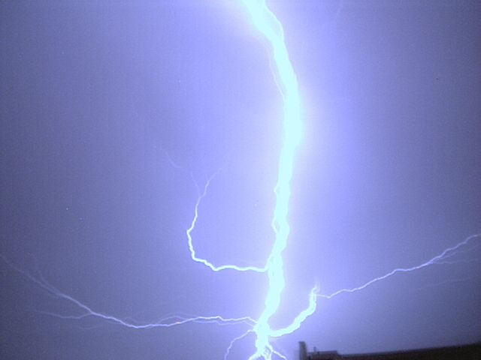
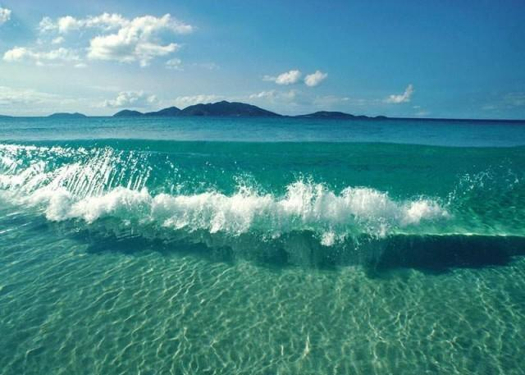
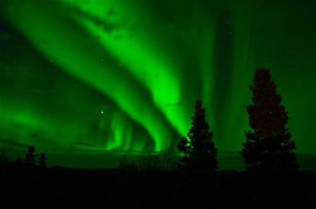
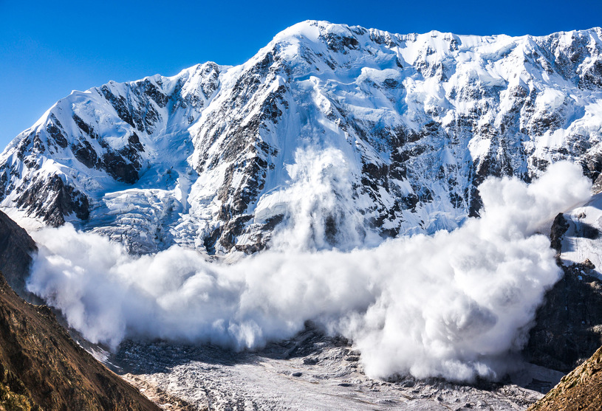
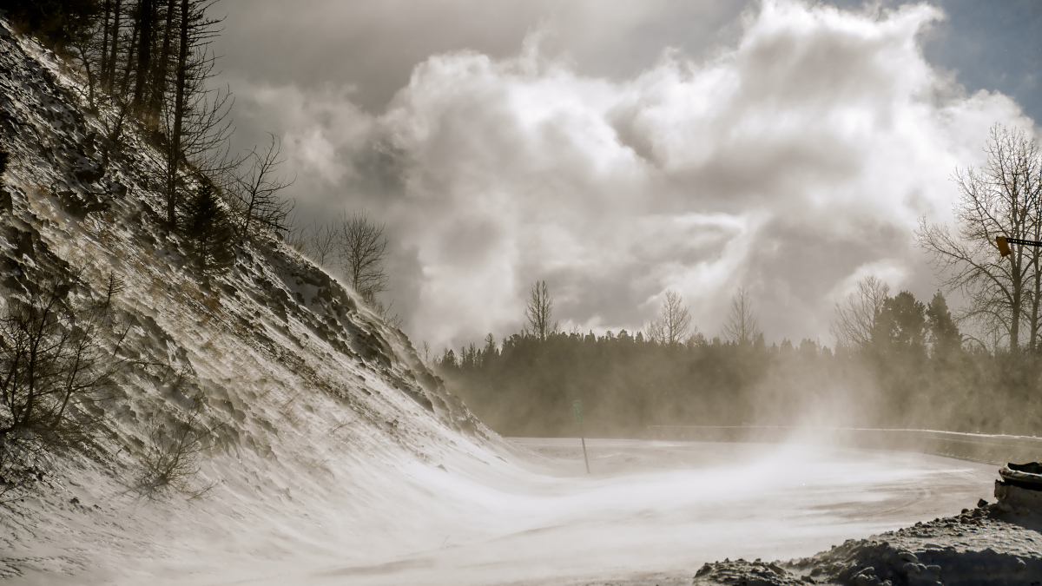
Źródła infradźwięków naturalne

Slide 6
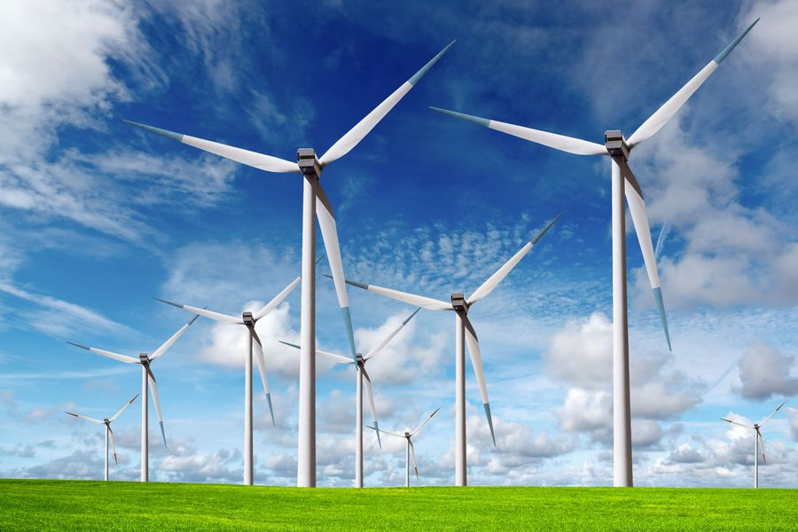
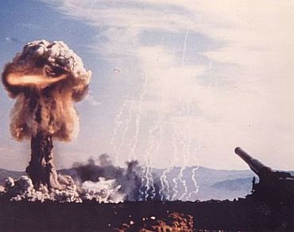
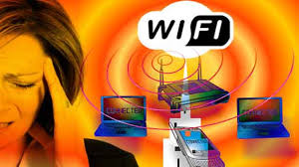
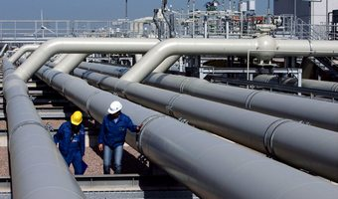
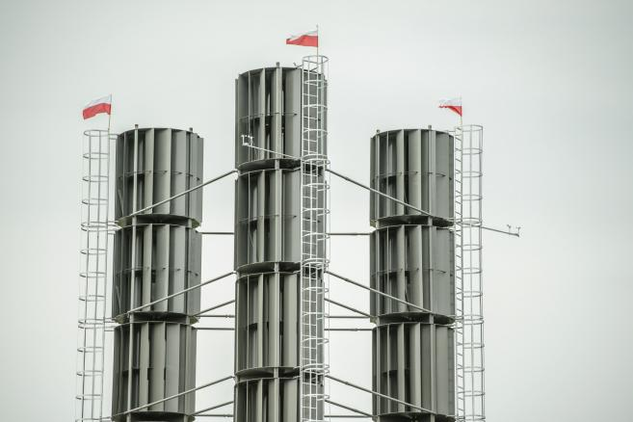
Źródła infradźwięków sztuczne

Slide 7
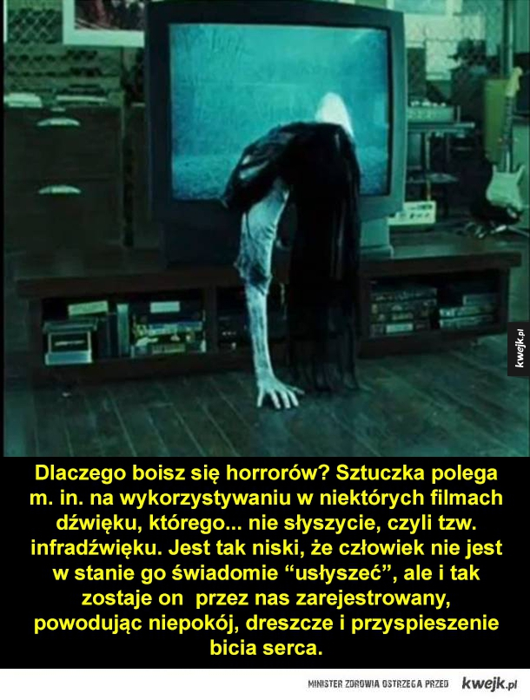

1.Drgania rezonansowe klatki piersiowej, przepony i organów trawiennych.
2.Lęk, odczucie nadmiernego zmęczenia, śmierć
Działanie na człowieka

Slide 8
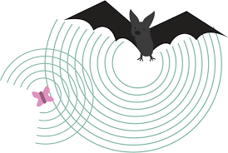
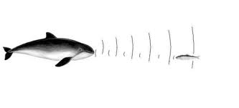
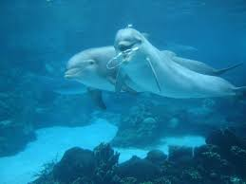
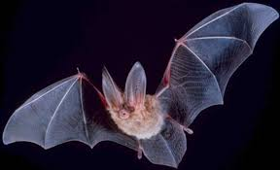
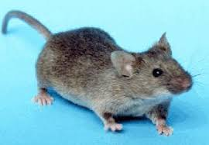
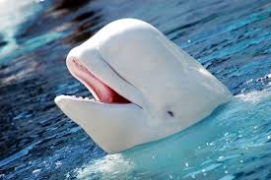
Ultradźwięki
Fale krótkie o bardzo dużej częstotliwości powyżej 20 000 Hz
Wykorzystywane przez zwierzęta do echolokacji
Wytwarzane: mechanicznie, termicznie, optycznie

Slide 9
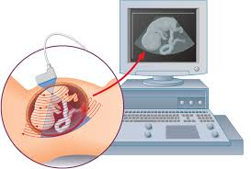
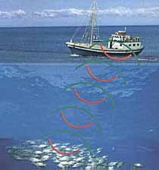
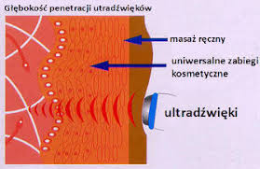
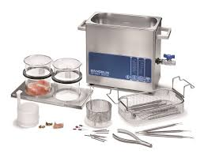
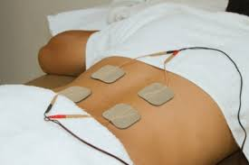
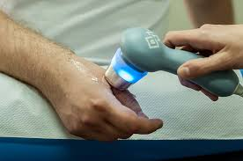
Zastosowanie przez człowieka
Usg
echosonda
Myjki ultradźwiękowe
kosmetyka
fizykoterapia

Slide 10
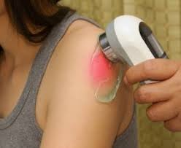
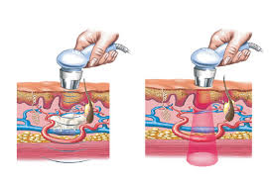
Działanie na człowieka
Zmniejszenie napięcia mięśni i skurczy
Rozszerzenie naczyń krwionośnych
Hamowanie procesów zapalnych
Przyspieszenie wchłaniania tkankowego
Fonoforeza
Problemy z układem krążenia
Wrzody żołądka
Zaburzenia w rozwoju układu kostnego płodu

